Slide 1
Chủ đề 8: ÁP SUẤT CHẤT LỎNG BÌNH THÔNG NHAU (t.t)

Slide 2
Chủ đề 8: ÁP SUẤT CHẤT LỎNG - BÌNH THÔNG NHAU (t.t)
CÁC VẤN ĐỀ ĐƯỢC TRÌNH BÀY
I. Sự tồn tại của áp suất trong lòng chất lỏng (đã học ở tiết trước).
II. Công thức tính áp suất chất lỏng.
III. Bình thông nhau.
IV. Máy thủy lực.

Slide 3
KIỂM TRA BÀI CŨ
- Áp lực là lực nén có phương vuông góc với mặt tiếp xúc.
- Áp suất là độ lớn của áp lực trên một đơn vị diện tích bị nén.
- Vật rắn chỉ gây ra áp suất lên các vật tiếp xúc theo phương vuông góc với mặt đáy của vật rắn.
1. Thế nào là áp lực?
2. Áp suất là gì ?
3. Vật rắn chỉ gây ra áp suất lên các vật tiếp xúc theo phương nào?
P

Slide 4
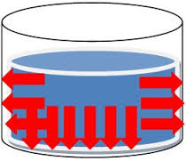
KIỂM TRA BÀI CŨ
- Chất lỏng có thể gây ra áp suất theo mọi phương.
- Tại một nơi trên mặt tiếp xúc với chất lỏng, áp suất chất lỏng có phương vuông góc với mặt tiếp xúc tại nơi đó.
4. Chất lỏng có thể gây ra áp suất theo phương nào?
5. Tại một nơi trên mặt tiếp xúc với chất lỏng, áp suất chất lỏng có phương nào?

Slide 5
Chủ đề 8: ÁP SUẤT CHẤT LỎNG - BÌNH THÔNG NHAU (t.t)
Nhận xét: 1. Lỗ thủng trên thành bình ở vị trí càng……., tia nước phun ra càng……….. 2. Càng xuống sâu trong chất lỏng, áp suất do chất lỏng gây ra càng………….
thấp
mạnh
lớn

Slide 7
Chủ đề 8: ÁP SUẤT CHẤT LỎNG - BÌNH THÔNG NHAU (t.t)
II. Công thức tính áp suất chất lỏng:

Slide 8
Chủ đề 8: ÁP SUẤT CHẤT LỎNG - BÌNH THÔNG NHAU (t.t)
II. CÔNG THỨC TÍNH ÁP SUẤT CHẤT LỎNG
Giả sử có một khối chất lỏng hình trụ, diện tích đáy là S, độ sâu là h.
Từ công thức đã học:
Ta có:
V = h.S
h
F = P = d . V
S
Suy ra
Vậy: p = d.h

Slide 9
Chủ đề 8: ÁP SUẤT CHẤT LỎNG - BÌNH THÔNG NHAU (t.t)
II. CÔNG THỨC TÍNH ÁP SUẤT CHẤT LỎNG
p = d.h
Trong đó:
p là áp suất do chất lỏng gây ra tại một nơi trong chất lỏng (Pa)
d là trọng lượng riêng của chất lỏng (N/m³)
h là độ sâu tại nơi đang xét so với mặt thoáng chất lỏng (m)

Slide 10
Chủ đề 8: ÁP SUẤT CHẤT LỎNG - BÌNH THÔNG NHAU (t.t)
III. BÌNH THÔNG NHAU
Độ cao mực nước trong các nhánh ống là …..…nhau
bằng

Slide 11
Chủ đề 8: ÁP SUẤT CHẤT LỎNG - BÌNH THÔNG NHAU (t.t)

Slide 12
III. BÌNH THÔNG NHAU

Slide 18
Chủ đề 8: ÁP SUẤT CHẤT LỎNG - BÌNH THÔNG NHAU (t.t)
III. BÌNH THÔNG NHAU
Trong bình thông nhau chứa cùng một chất lỏng đứng yên, mặt thoáng của chất lỏng ở các nhánh khác nhau có độ cao………….nhau.
bằng

Slide 19
ỨNG DỤNG THỰC TẾ CỦA BÌNH THÔNG NHAU

Slide 20
R
A
B
R

Slide 21
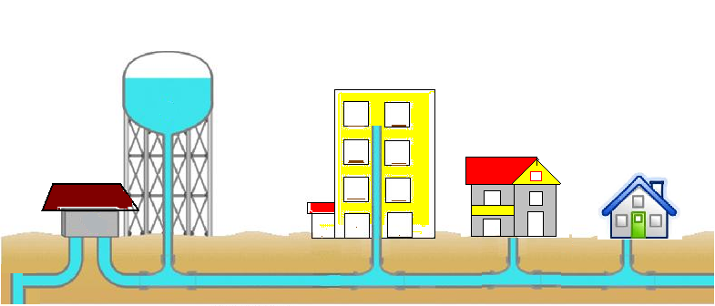

Slide 22
Chủ đề 8: ÁP SUẤT CHẤT LỎNG - BÌNH THÔNG NHAU (t.t) IV. MÁY THỦY LỰC:
F₁
F₂
$$S_{1}$$
$$S_{2}$$

Slide 23
Chủ đề 8: ÁP SUẤT CHẤT LỎNG - BÌNH THÔNG NHAU (t.t) IV. MÁY THỦY LỰC:
Công thức:
F₂= F₁ $\frac{S_{2} }{S_{1}}$ hay $\frac{F_{2} }{F_{1}}$ = $\frac{S_{2} }{S_{1}}$

Slide 24
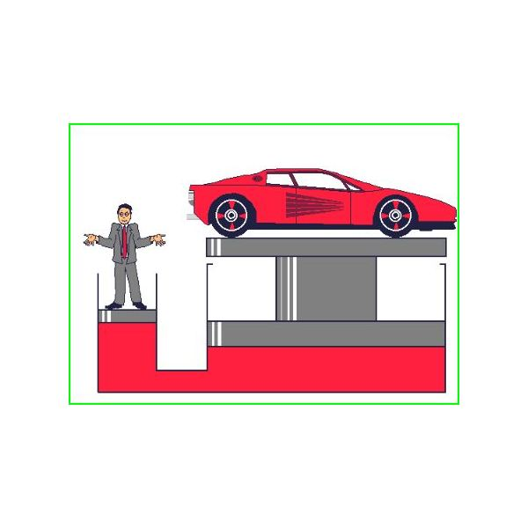
????

Slide 25
Bài tập vận dụng:
Một máy thủy lực có tỉ số $\frac{S_{2} }{S_{1}}$ = 50. Để pittông S₂ tác dụng lên vật tiếp xúc với nó một áp lực F₂ = 8000 N, phải tác dụng áp lực F₁ bằng bao nhiêu lên pittông S₁ ?

